Slide 1
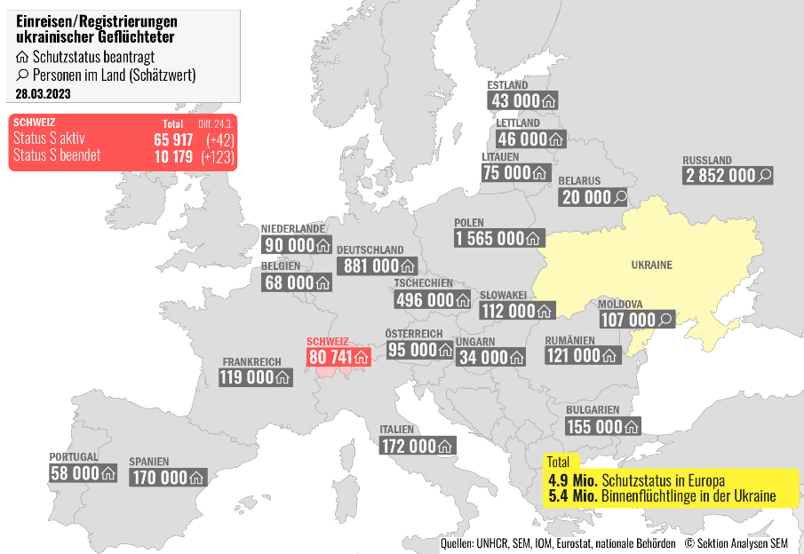
Ukraine
Zurzeit treffen pro Woche zwischen 450 bis 520 Ukrainerinnen und Ukrainer in den Bundesasylzentren ein.
Im Frühjahr 2022 waren es rund zehnmal so viele pro Woche.
Seit rund zwei Monaten liegt die Zahl der Personen, welche die Ukraine täglich verlassen und diejenige der Personen, die täglich in die Ukraine zurückkehren bei rund 30 000.

Slide 2
Ausblick Ukraine
Im wahrscheinlichsten Szenario werden im März zwischen 2000 und 2400 Anträge auf Status S gestellt.
Ab April oder Mai dürfte die Zahl dieser Anträge bei gleichbleibender Intensität des Konflikts kontinuierlich zurückgehen und im Herbst 2023 eher bei nur noch etwa 1000 bis 1500 pro Monat liegen.
Auf den Winter 2023/24 hin ist ein leichter Anstieg möglich.
In einem zweiten Szenario geht das SEM davon aus, dass ein Ereignis eintritt, das zu bis zu 35 000 zusätzlichen S-Anträgen (verteilt über drei Monate oder innerhalb weniger Wochen) führt. Eine solche Zunahme kann bei einer erfolgreichen russischen Offensive im Frühjahr oder Sommer 2023 eintreten oder bei signifikanten Versorgungsengpässen im Energie-Bereich im Winter 2023/24. Eine solche Entwicklung ist zurzeit eher unwahrscheinlich.

Slide 3
Aktuelle Migration Mittelmeerraum / Asyl-Lage Schweiz / Europa
Migration nach Europa: Jahreszeitlicher Tiefststand erreicht.
Grossanlandungen bei längeren Schönwetterperioden insbesondere im zentralen Mittelmeer. Route aus Ostlibyen wird zunehmend wichtiger. Überfahrten für die Jahreszeit ungewöhnlich hoch. Schweiz für die aktuell wichtigsten Herkunftsländer auf dieser Route kein Zielland.
Migration auf der Balkanroute bei rund 1500 Aufgriffe pro Woche, steigende Aufgriffszahlen am südlichen Ende der Route.
Weiterer Anstieg auf der Balkanroute in den nächsten Wochen wahrscheinlich. Anstieg verläuft in der Regel von Süd nach Nord, d.h. er dürfte sich in der Schweiz wohl erst in vier bis sechs Wochen zeigen.
Notes:
- Zu Anlandungen in Italien: Gehäuft, jeweils in Schönwetterphasen. Boote primär aus Tunesien/Westlibyen (in der Regel nicht hochseetüchtig, tw. Schlauchboote), neu auch Anlandungen aus Ostlibyen, Boot gross, seetüchtig jedoch zuweilen überladen (hunderte pro Boot)
Wichtigste Herkunftsländer 2023: Elfenbeinküste (3700), Guinea (3100), Pakistan (2000), Bangladesch (1900), Tunesien (1800), Ägypten (1200), Kamerun (1050). Die effektiven Zahlen dürften etwas höher sein, am Wachende vom 24/25 März trafen rund 6000 Personen an, die zurzeit noch identifiziert werden.
- Auf der Balkanroute treten aktuell primär Marokkaner, Afghanen und Syrer in Erscheinung.
- Bisher noch keine signifikante Zunahme der Migration aus der Türkei in Richtung Europa. Erdbebenbedingt aber grosse Ost-West-Migrationsbewegungen innerhalb der Türkei, Ziele sind primäre Städte (die grössten liegen im Westen) und touristische Gebiete (mit vielen Hotelunterkünften)

Slide 4
Prognose Asylgesuche Schweiz

Slide 5
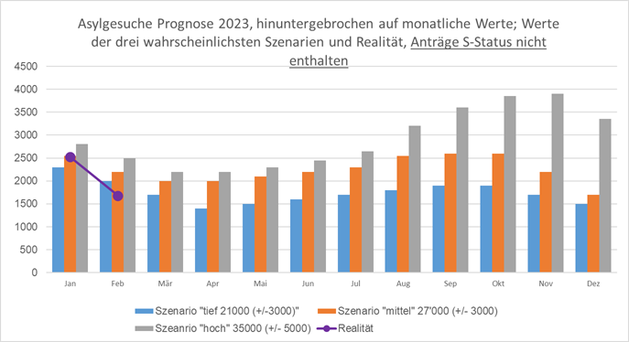
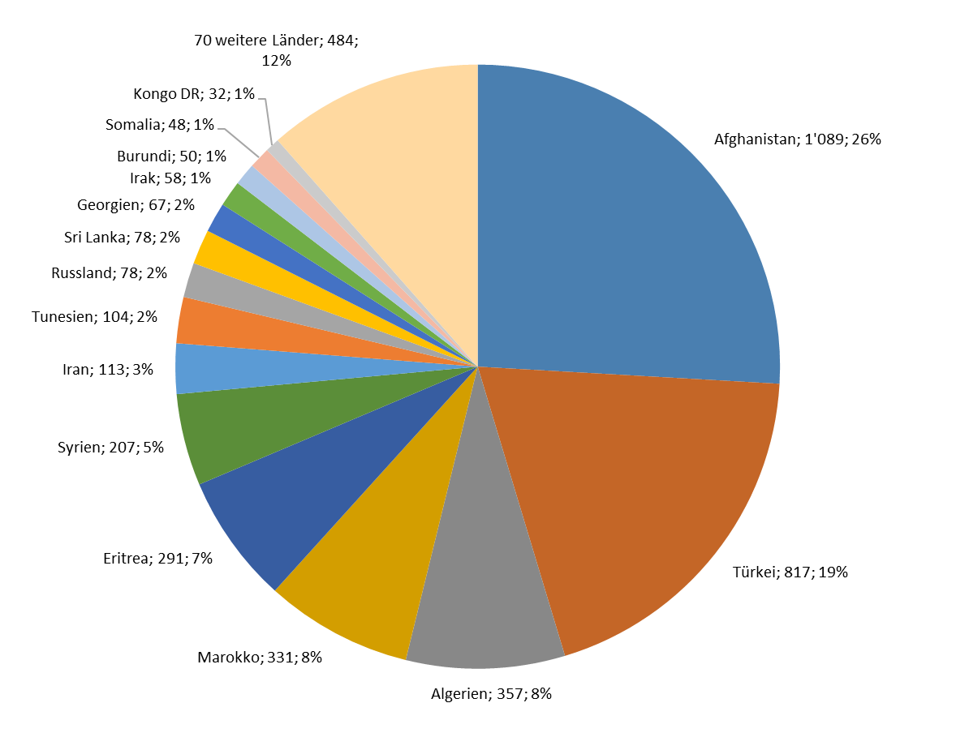
Asylgesuche Schweiz 2023
Asylgesuche Jan-Feb 4204
AFG
Asylgesuche in der Schweiz zurzeit auf dem jahreszeitlichen Tiefststand
Erneuter Anstieg zwischen Anfang April und Mitte Mai, genauer Zeitpunkt hängt primär von den Witterungsverhältnissen entlang der Migrationsrouten ab.
TUR
MAR
DZA

